Slide 1
Fonctionnement hydraulique et efficacité des zones humides construites à épurer les eaux de drainage agricole
Céline GAULLIER
Dousset Sylvie, Baran Nicole, Dauchy Xavier
Schott François-Xavier, Pallez Christelle
Jeudi 28 mai 2015 – GFP 2015

Slide 2
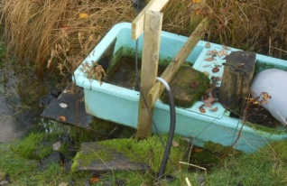
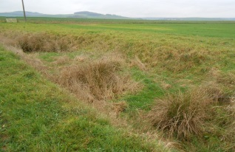
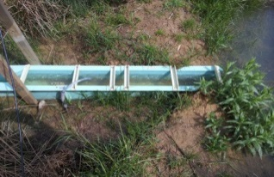
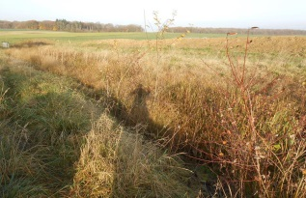
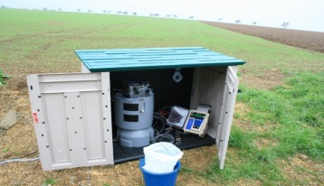
Introduction
Thèse Romain Vallée : Identifier et comprendre les processus conditionnant l’efficacité des ZHC
Thèse Céline Gaullier
Comprendre le fonctionnement hydraulique de 2 types de zones humides construites (ZHC) : une mare et un fossé
Déterminer le rôle de l’hydraulique sur l’efficacité des ZHC à réduire les teneurs en pesticides provenant des eaux de drainage
Approche multi-échelle
5 molécules étudiées au laboratoire
2 dispositifs suivis sur le terrain

Slide 3
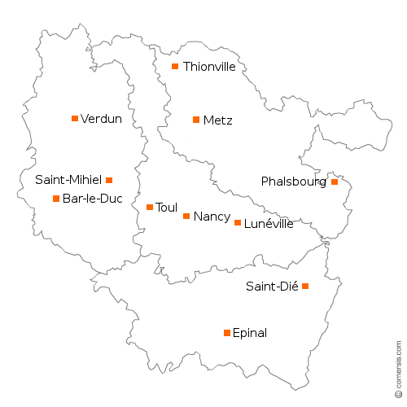
Les zones humides construites en Lorraine
Domprix
Avillers-Ste-Croix
Manoncourt-sur-Seille
Broussey-en-Woëvre
Jallaucourt
La Bouzule
Haroué
Ollainville
Ville-sur-Illon

Slide 4
Introduction
Thèse 2011/2015 (Dr. Vallée) : identifier et comprendre les processus conditionnant l’efficacité des ZHC
Thèse 2014/2017
Fonctionnement hydraulique et efficacité des zones humides construites a épurer les eaux de drainage agricoles
Comprendre le fonctionnement hydraulique de 2 types de zones humides construites (ZHC) : une mare et un fossé
Déterminer le rôle de l’hydraulique sur l’efficacité des ZHC à réduire les teneurs en pesticides provenant des eaux de drainage
Approche multi-échelle
5 molécules étudiées au laboratoire
2 dispositifs suivis sur le terrain
Choix dispositifs :
- une mare et un fossé
- débitmètre entrée/sortie
- dispositif pas ennoyé (débit faussé, dilution des eaux de drainage…)
- le fossé était déjà existant aménagé → facilement adaptable sur le territoire avec de simples aménagements

Slide 5
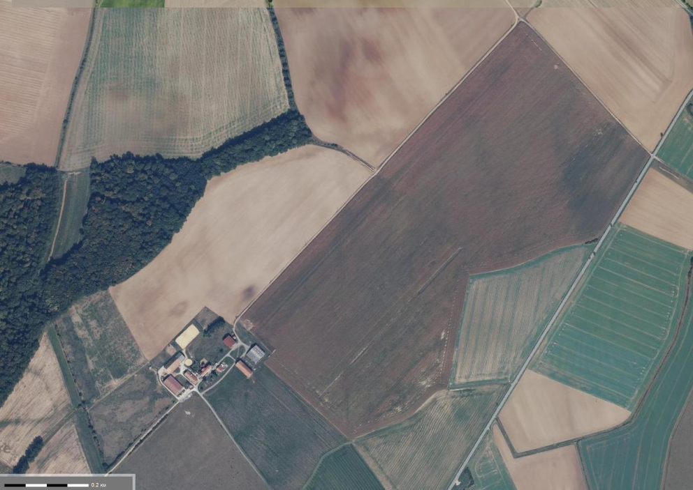
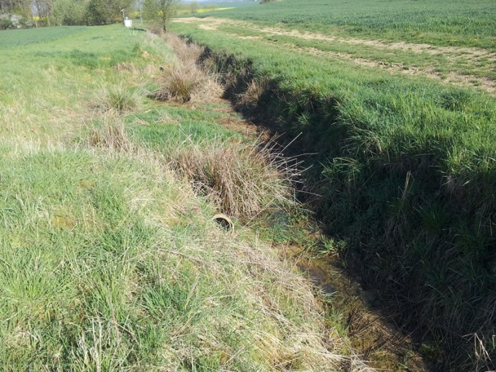
ZHC de Manoncourt-sur-Seille : un fossé existant
Sortie dispositif
10 ha
Elargissement
Entrée dispositif
Meurthe et Moselle (54) → 2010
Rotation culture : blé / maïs / blé / colza
11 molécules/an appliquées en moyenne soit 2,7 kg. ha⁻¹.an⁻¹
Fossé existant (81 m de long) + élargissement de 35 m² à mi-parcours
Surface : 100 m²
Emprise foncière de 10 m².ha⁻¹ soit 9 m³.ha⁻¹
Zone humide temporaire
Notes:
2011/2012 maïs
2012/2013 maïs
2013/2014 blé
Dispositif caractéristique → reçoit les eaux de drainage d’une parcelle de 10ha

Slide 6
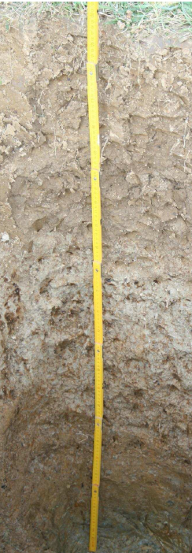
ZHC de Manoncourt-sur-Seille : un fossé existant
Géologie : Limons de plateau sur marnes du Lotharingien
Pédologie : Sol brun lessivé à hydromorphie temporaire
Ap : 0-40 cm
Brun (7,5 YR 4/4). Texture limoneuse, quelques petits cailloux millimétriques (<1%). Structure plutôt anguleuse.
Transition nette.
A₂g : 40-90 cm
Brun jaunâtre claire (2,5 YR 6/3), Nombreuses tâches rouilles de couleur brune jaunâtre foncée (10 YR 4/6). Texture limoneuse. Pas de pierrosité. Structure sub-anguleuse.
Nombreuses concrétions ferro-manganiques centimétriques (40%).
Transition assez nette.
Btg : 90-120 cm
Rouge jaunâtre (5 YR 5/8). Texture argilo-limoneuse. Structure sub-anguleuse.
Nombreuses concrétions ferro-manganiques centimétriques.
Cg : >120 cm
Marnes du Lotharingien, marnes à hipopodium, bariolées de taches d’oxydoréduction. Présence de granules carbonatées. Test HCl positif.
Ap
A₂g
Btg
Cg
Photographie : R.Vallée

Slide 7
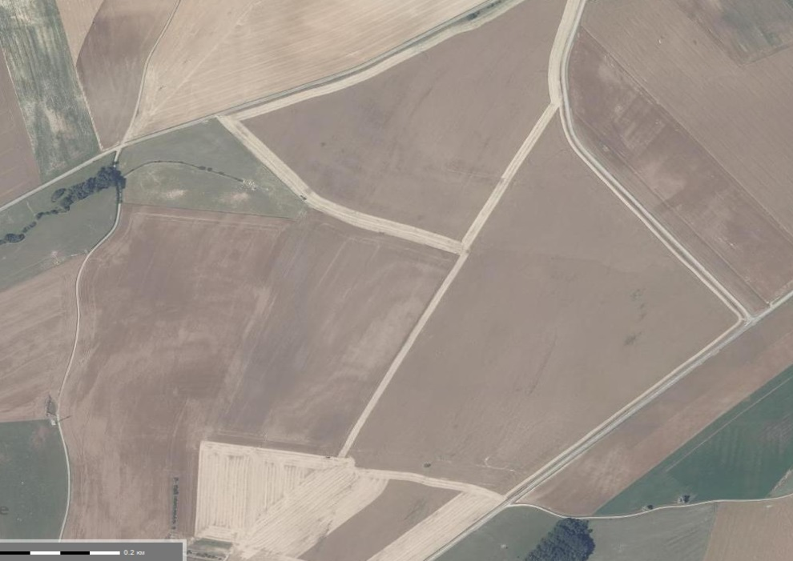
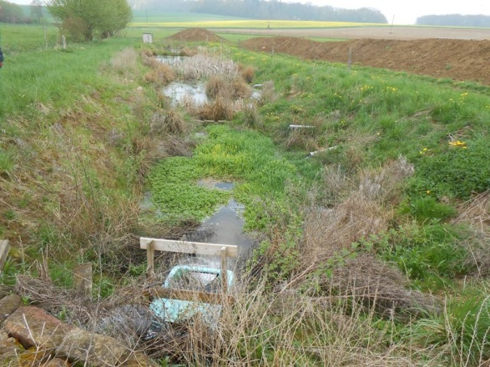
ZHC de Ville-sur-Illon : une mare
Sortie dispositif
Ruisseau
tranchée
8 ha
Entrée dispositif
Vosges (88) → 2011
Rotation culture : orge / colza / blé
9 molécules/an appliquées en moyenne soit 2,65 kg. ha⁻¹.an⁻¹
Succession de 3 mares : 47 m de long et 6,5 m de large maxi
Surface : 214 m²
Emprise foncière de 27 m².ha⁻¹ soit 13,4 m³.ha⁻¹
Zone humide permanente
Drains connexes jusqu’en 2014, aujourd’hui déconnectés
Notes:
2011/2012 orge
2012/2013 colza
2013/2014 blé

Slide 8
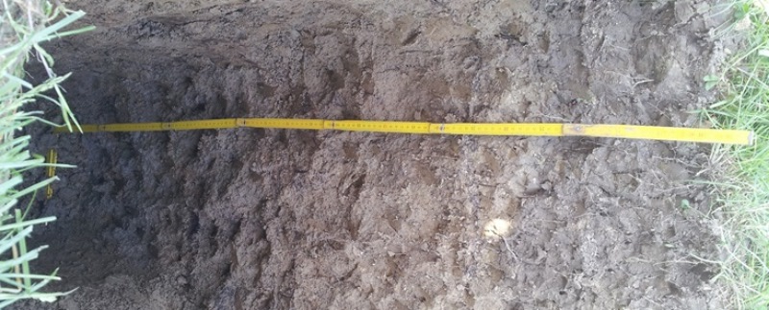
ZHC de Ville-sur-Illon : une mare
Géologie : Colluvions sur calcaires du Muschelkalk
Pédologie : Sol brun modal à hydromorphie temporaire
Ap
Ap : 0-30 cm
Brun (10 YR 4/3). Texture argilo-limoneuse. Pas de pierrosité. Structure plus émoussée au niveau des racines et anguleuse dessous (cm à pluri-cm).
Transition nette.
C₁g : 30-90 cm
Gris jaunâtre (2,5 Y 5/4). Nombreuses tâches de rouille. Texture argilo-limoneuse. Pas de pierrosité. Structure sub-anguleuse (cm à pluri-cm) à tendance polyédrique. Humide. Présence de concrétions ferro-manganiques nombreuses à 70 cm de profondeur.
C₂g : >120 cm
Gris olive (5 Y 5/2). Très nombreuses tâches d’oxydoréduction de couleur rouge-brun (7,5 YR 5/8). Texture argilo-limoneuse. Pas de pierrosité. Structure anguleuse (cm à pluri-cm). Très humide.
Argiles décarbonatées.
C₁g
C₂g
Photographie : C.Gaullier

Slide 9
Choix des molécules étudiées
Pratiques phytosanitaires depuis 2006
37 molécules épandues à Manoncourt-sur-Seille
27 molécules épandues à Ville-sur-Illon
Molécules communes aux deux ZHC
Molécules dosées à l’ANSES (80 molécules)
Propriétés des molécules (solubilité, K_{foc}, DT₅₀)
Boscalid, cyproconazole, isoproturon, dimétachlore (2 fongicides + 2 herbicides)
Métabolite fortement retrouvé dans les eaux en Lorraine
Metazachlor ESA (métabolite)
Notes:
ESA = ethane sulfonique acide

Slide 10
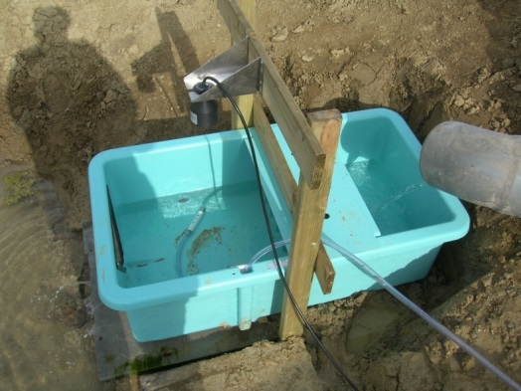
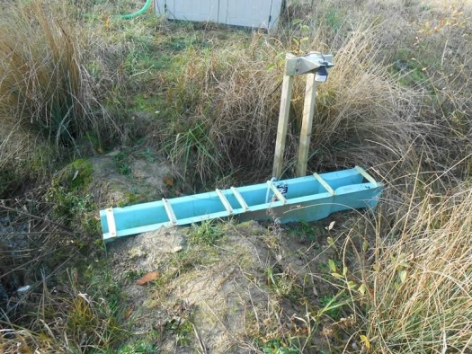
Plan expérimental thèse
Approche multi-échelle
Au laboratoire
Adsorption/désorption
Agitation douce et sans agitation → conditions de terrain
Bacs pilotes (Manoncourt sur Seille au 1/40e et Ville sur Illon au 1/30e)
Paramètres hydrauliques
Sur le terrain
Traceurs colorés (circulation de l’eau, temps de résidence)
Suivi des ZHC
Débitmètre entrée/sortie
Prélèvements entrée/sortie asservi au débit : 150 mL collectés
tous les 50 m³ d’eau
échantillon représentatif
Eau et MES (hebdomadaire) : dosage pesticides + métabolites
Sédiments (mensuel) : dosage pesticides + métabolites
Analyse de 80 molécules à l’ANSES + métabolites au BRGM

Slide 11
3 campagnes de drainage depuis 2011/2012
Échantillon tous les 15 jours
Retour d’expérience

Slide 12
Pluviométrie et drainage
MANONCOURT SUR SEILLE (précipitations annuelles moyennes (sur 30 ans) : 775 mm
819 mm
(+ 44)
873 mm
(+ 98)
655 mm
(- 120)
188 mm
340 mm
216 mm
2011/2012 2012/2013 2013/2014
VILLE SUR ILLON (précipitations annuelles moyennes (sur 30 ans) : 942 mm
822 mm
(- 120)
1055 mm
(+ 113)
709 mm
(- 233)
590 mm
940 mm
1016 mm

Slide 13
Concentration totale en pesticides A Manoncourt sur Seille (fossé)
Evolution de la concentration totale en pesticides (19 molécules)
Isoxaflutole + DMTA-P
68 et 396 g.ha⁻¹
Application 20/04
DMTA-P
Dicamba + nicosulfuron
240 et 40 g.ha⁻¹
Application 03/06
Application
phyto
maïs
maïs
blé
9 éch 10 éch 8 éch
Premières pluies après application du produit
Notes:
3 échantillons en entrée/sortie de dispo > norme mais 4 en entrée (le 27/10 à cause de l’IPU)

Slide 14
Concentration totale en pesticides A Ville sur Illon (mare)
Evolution de la concentration totale en pesticides (12 molécules)
Chlortoluron
1,4 kg.ha⁻¹
Application 23/10
Norme potabilisation 5 µg.L⁻¹
Application
phyto
orge
colza
blé
11 éch 8 éch 7 éch
Premières eaux de drainage

Slide 15
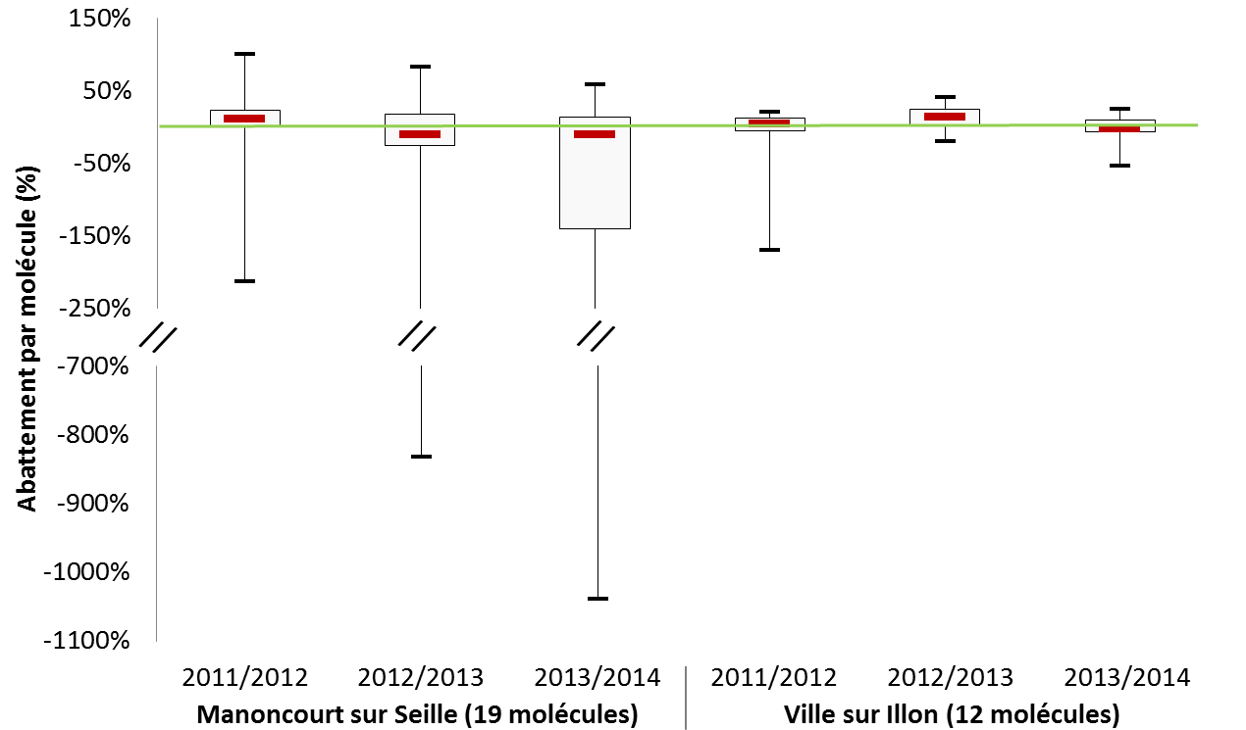
Efficacité des dispositifs
Efficacité sur les molécules pour une année
1 ou 2 molécules ont un abattement fortement négatif
Remobilisation dans le dispositif ?
Ruissellement ? + apports connexes
Notes:
Manoncourt :
2012/2013 : relargage automne car abattement négatif en novembre : IPU épandue en octobre 2011 soit 1 an auparavant et bilan total positif donc ca peut bien provenir du relargage
En revanche le NPP a un bilan de masse total négatif donc son abattement négatif de 2012/2013 et2013/2014 peut provenir du ruissellement
2013/2014 : IPU comme ci-dessus. Metolachlore a un bilan de masse négatif mais est épandue en mai 2012 et se relargue sur 2012/2013 et 2013/2014 → aurait pu ne pas être dosé en entrée mais à priori on n’a pas eu de drainage entre mai et novembre 2012. Procymidone a un bilan de masse positif : forte entrée en 2011/2012 et 2012/2013 mais abattement de 20% environ → tout ce qui a été stocké durant ces années est relargué en 2013/2014
Ville/Illon
2011/2012 : azoxystrobine épandue en mai 2011 → faible relargage le 10/05/2012 molécule pas trop persistante. Chlortoluron : application en octobre 2011 sort fortement en décembre 2011 car début du drainage (21 µg/L) se stock dans le dispositif et est relargué lors des campagnes suivantes. Cyproconazole appliqué en mai 2012 → sortie de 10 mg/ha plus importante que l’entrée →on prend débit entrée=sortie alors que ce n’est pas forcément le cas.
2012/2013 : chlortoluron 5 fois plus en sortie c’est le cas pour un échantillon celui de octobre 2012 → reprise du drainage
2013/2014 : application DMT en aout 2012 : faible relargage en 2 fois : 4 mg/ha pui 3 mg/ha mais bilan de masse positif à la fin de la saison de drainage

Slide 16
Conclusion
Retour d’expérience de 3 ans + travaux de thèse Romain Vallée
Efficacité des dispositifs très variables en fonction :
des pratiques phytosanitaires,
propriétés physico-chimiques des molécules,
dominance des processus de rétention et de dégradation
Et la transformation ? Dosage des métabolites
Au terrain :
Evaluer l’influence de la dynamique de l’eau temps de résidence, fonctionnement hydrologique : zones mortes/court-circuit…
Effectuer le bilan de masse des MES et leur teneur en pesticides flux MES (dosage pesticides et métabolites)

Slide 17
Merci pour votre attention

